Slide 1
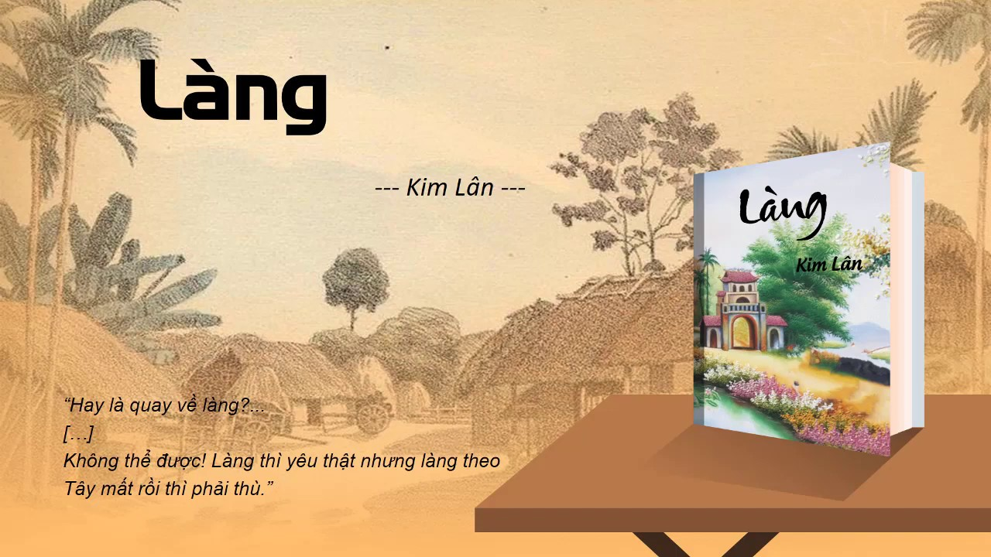

Slide 2
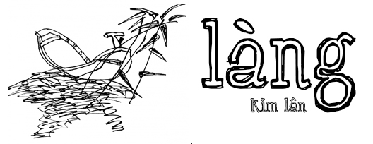
NỘI DUNG BÀI HỌC
HỆ THỐNG
KIẾN THỨC
KHỞI ĐỘNG
1
2
LUYỆN ĐỀ
DẶN DÒ
3
4
2

Slide 3


Khởi động
Từ khóa
TRÒ CHƠI Ô CHỮ
?
T
?
Ả
?
N
?
C
?
C
?
1
Ư
?
C
?
Ả
?
I
?
C
?
H
?
H
?
Í
?
N
?
2
H
?
Đ
?
Ơ
?
Ợ
?
N
?
S
?
A
?
3
I
?
B
?
Ì
?
N
?
H
?
D
?
D
?
Â
?
4
N
?
G
?
I
?
?
Ầ
?
?
?
5
A
L
Â
M
?
?
?
C
U
?
U
N
?
G
?
C
?
Ú
?
6
C
Làng thuộc huyện Từ Sơn, tỉnh Bắc Ninh, có tên chữ là
Phù Lưu…còn đựợc gọi là làng gì? Hãy tìm ô chữ hàng
dọc có tên gọi trên?
4. Phong trào dạy chữ quốc ngữ, thanh toán nạn mù chữ
sau cách mạng?
5. Huyện ở phía nam tỉnh Bắc Ninh nay thuộc Hà Nội?
6.Dáng đi cắm cúi, nhanh ,vội?
1.Tạm rời nơi cư trú đến vùng khác…?
2. Sửa lại, nói cho đúng sự thật?
3. Không giữ đúng như lời, thiếu trung thực,
thay lòng đổi dạ?

Slide 4
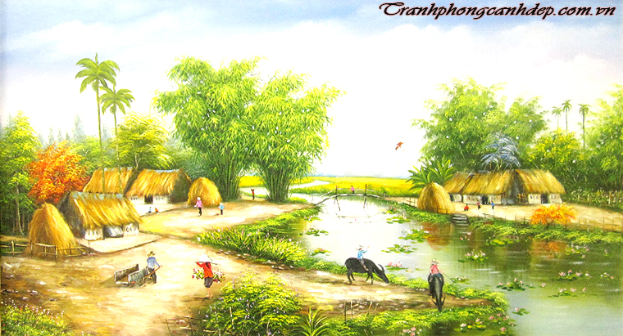
Làng
- Kim Lân -

Slide 5
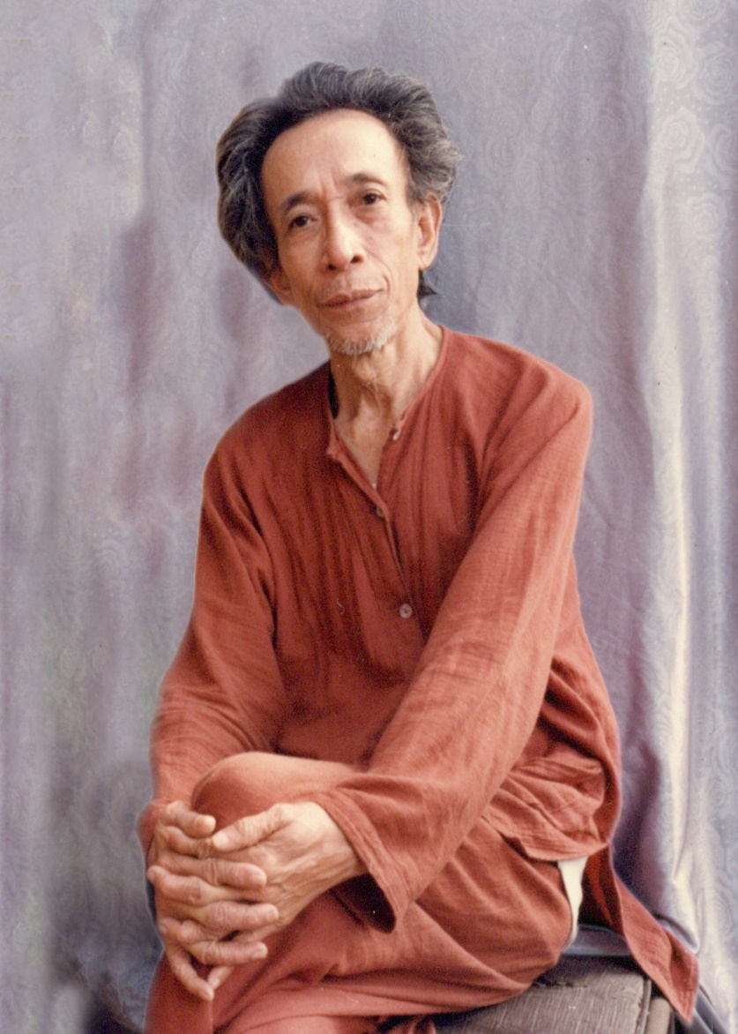
1. Tác giả
KIM LÂN (1920 -2007)
Nguyễn Văn Tài
Quê: Bắc Ninh
Sở trường:
Truyện ngắn
Đề tài:
Nông thôn và người nông dân

Slide 6
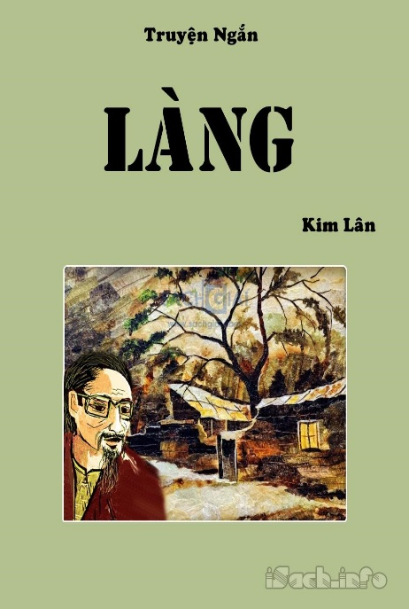

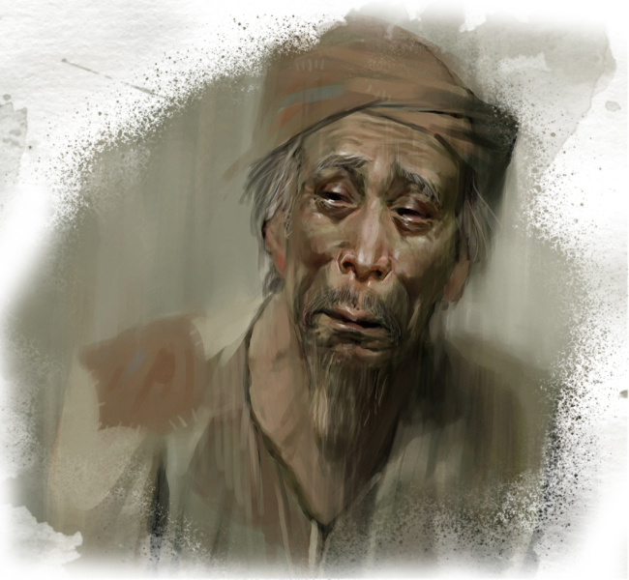

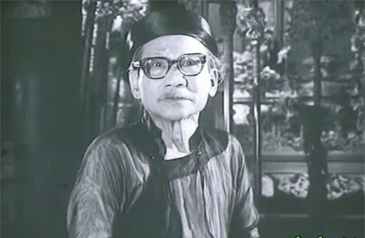
SỰ NGHIỆP SÁNG TÁC
Vai Lão Hạc trong
Làng Vũ Đại ngày ấy
SỰ NGHIỆP
DIỄN XUẤT
Vai Lý Cựu trong Chị Dậu

Slide 7

2. Tác phẩm
Nhan đề
Ngôi kể
Nhan đề “Làng” mang ý nghĩa khái quát.
Thể hiện tư tưởng, chủ đề của tác phẩm
Ngôi thứ 3.
Câu chuyện trở nên khách quan, tạo cảm giác chân thực cho người đoc.
Hoàn cảnh sáng tác
- Viết năm 1948
Thời kì đầu cuộc kháng chiến chống Pháp.
Đăng lần đầu trên Tạp chí Văn nghệ (1948)

Slide 8
TÌNH HUỐNG TRUYỆN
Nghe tin làng theo giặc
Cải chính tin làng theo giặc
Tình huống đặc sắc, kịch tính
Tình huống quan trọng
Thắt nút câu chuyện
Mở nút câu chuyện
Bộc lộ tình yêu làng và tình yêu nước
Notes:
Giáo án của Hạnh Nguyễn: https://www.facebook.com/HankNguyenn

Slide 9


Tóm tắt văn bản
Ông Hai là một người nông dân sống ở làng Chợ Dầu, do chiến tranh nên ông phải đi tản cư. Ở nơi tản cư, ông luôn tự hào về cái làng của mình và mang nó khoe với mọi người. Khi tin làng Chợ Dầu theo giặc, ông sững sờ, cổ ông nghẹn ắng lại, da mặt tê rân rân, xấu hổ tới mức cứ cúi gằm mặt xuống mà đi. Suốt mấy ngày ở nhà, ông chẳng dám đi đâu, mang nỗi ám ảnh nặng nề, đau đớn, tủi hổ, bế tắc, tuyệt vọng. Tâm trạng ông bế tắc khi mụ chủ nhà nói sẽ đuổi hết người làng Chợ Dầu khỏi nơi sơ tán. Rồi cái tin cải chính khiến ông sung sướng đi khoe về làng mình với tâm trạng như lúc ban đầu, ông hạnh phúc khi khoe Tây nó đốt nhà mình.

Slide 10
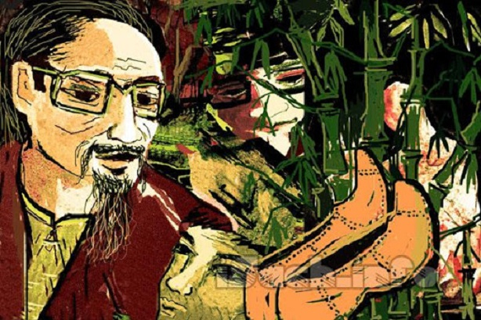
Diễn biến tâm trạng nhân vật ông Hai
1
Trước khi nghe tin làng theo giặc
2
Khi nghe tin làng theo giặc
3
Khi nghe tin cải chính

Slide 11


TRƯỚC KHI NGHE TIN LÀNG THEO GIẶC
Khoe về làng: giàu và đẹp, lát đá xanh, có nhà ngói san sát sầm uất như tỉnh, phong trào cách mạng diễn ra sôi nổi, chòi phát thanh cao bằng ngọn tre...
+ Cái sinh phần của tổng đốc to nhất huyện, vinh dự vì làng có bề dày lịch sử.

Slide 12

TRƯỚC KHI NGHE TIN LÀNG THEO GIẶC
- Tìm những chi tiết nói về nỗi nhớ làng, kháng chiến của ông Hai ?
- Những nét đặc sắc về nghệ thuật trong đoạn văn ?
- Tác dụng của biện pháp nghệ thuật ấy ?

Slide 13

….Ông Hai hì hục vỡ một vạt đất rậm ngoài bờ suối từ sáng đến giờ, ông tính để trồng thêm vài trăm gốc sắn ăn vào những tháng đói sang năm. Có một mình, ông phải làm cố, hai vai mỏi nhừ. Ông nằm vật lên giường vắt tay lên trán nghĩ ngợi vẩn vơ. Ông lại nghĩ về cái làng của ông, lại nghĩ đến những ngày cùng làm với anh em. Ồ, sao mà độ ấy vui thế. Ông thấy mình như trẻ ra. Cũng hát hỏng, bông phèng, cũng đào, cũng cuốc mê man suốt ngày. Trong lòng ông lão lại thấy náo nức hẳn lên. Ông lại muốn về làng, lại muốn được cùng anh em đào đường đắp ụ, xẻ hào, khuân đá… Không biết cái chòi gác ở đầu làng đã dựng xong chưa? Những đường hầm bí mật chắc là còn khướt lắm. Chao ôi! Ông lão nhớ làng, nhớ cái làng quá…
(Trích Làng – Kim Lân)

Slide 14


- Một em nhỏ xung phong bơi ra giữa hồ Hoàn Kiếm cắm Quốc kì lên Tháp Rùa.
- Đội nữ du kích Trưng Trắc bắt sống một tên quan hai bốt .
- Anh trung đội trưởng giết được bảy tên giặc.
Phòng T.T
=>Ruột gan ông cứ múa cả lên.
- Từ ngữ biểu cảm, miêu tả nội tâm, câu cảm thán, phép liệt kê...
- Ngôn ngữ quần chúng, chân thực tự nhiên giản dị.
- Độc thoại nội tâm.

Slide 15

PHIẾU HỌC TẬP
Diễn biến tâm trạng ông Hai khi nghe tin dữ
DIỄN BIẾN TÂM TRẠNG ÔNG HAI KHI NGHE TIN DỮ
Thời điểm | Dẫn chứng | Phân tích
Lúc bắt đầu nghe tin
Trên đường về nhà
Về đến nhà
Mấy ngày sau
Khi chủ nhà có ý đuổi đi
Khi trò chuyện cùng con

Slide 16


Cổ lão nghẹn ắng hẳn lại, da mặt tê rân rân lặng đi, tưởng như không thở được.
Một lúc lâu ông mới rặn è è, nuốt một cái gì vướng ở cổ, giọng lạc đi...
=> Bàng hoàng, sững sờ
Lúc mới nghe tin
Trên đường về
Lảng sang chuyện khác.
Cúi gằm mặt mà đi
=> Nỗi xấu hổ xâm chiếm
Nằm vật ra giường.
Nhìn lũ con thấy tủi thân, nước mắt giàn ra.
Rít lên chửi bọn phản bội
=> Tủi hổ, nhục nhã
Về đến nhà

Slide 17

Ba, bốn hôm sau
Không dám đi đâu, quanh quẩn nghe ngóng binh tình bên ngoài: chột dạ khi thấy một đám đông; nghe tiếng Tây, Việt gian là lủi ra một góc nhà, nín thít
Nỗi ám ảnh nặng nề đã biến thành sự sợ hãi thường trực trong long.

Slide 18


KHI CHỦ NHÀ CÓ Ý ĐUỔI GIA ĐÌNH ÔNG
Về làng
Ở lại
Đấu tranh nội tâm trong một tình thế bế tắc, tuyệt vọng.
- Phản bội kháng chiến, cụ Hồ
- Làm nô lệ
Không ai cho ở, bị đuổi
Tình yêu nước đã rộng lớn hơn bao trùm lên tình cảm với làng quê.
Làng thì yêu thật nhưng làng theo Tây mất rồi thì phải thù.

Slide 19


KHI TRÒ CHUYỆN CÙNG CON
Tình yêu sâu nặng dành cho làng quê.
Tấm lòng thủy chung, gắn bó với kháng chiến, với cách mạng, với Bác Hồ
Lời thề bền vững, thiêng liêng.
Con là con ai?
Nhà con ở đâu?
Con ủng hộ ai?

Slide 20
Nhà văn đã miêu tả rất cụ thể, tinh tế, sâu sắc những biến động dữ dội trong nội tâm nhân vật (Những điều ấy không thể quan sát được ... => Chứng tỏ Kim Lân rất am hiểu thế giới nội tâm, đời sống tinh thần của người nông dân).

Slide 21
KHI NGHE TIN CẢI CHÍNH
Gương mặt tươi vui rạng rỡ; miệng bỏm bẻm nhai trầu,; cặp mắt hung hung đỏ, hấp háy.
Gương mặt
Hành động
Lật đật đi khoe
Lời nói
Tây nó đốt nhà tôi rồi, đốt nhẵn
Sung sướng hả hê
Tình yêu đất nước đặt lên trên lợi ích của gia đình và bản thân

Slide 22

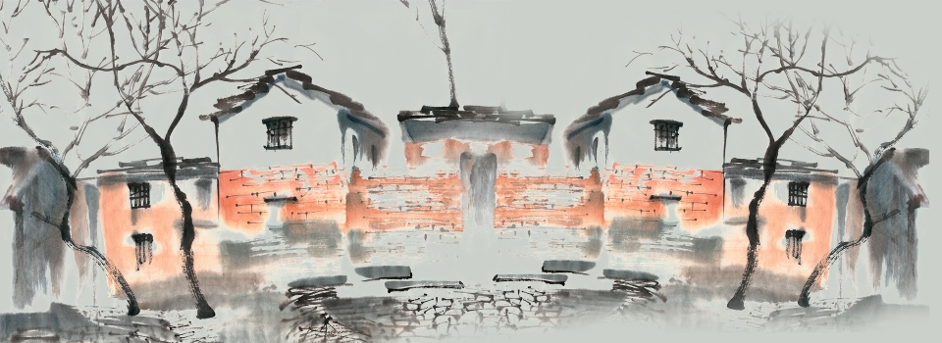
1. Nghệ thuật
1. Cách XD tình huống gay cấn
2. Miêu tả tâm lí nhân vật chân thực, sinh động qua suy nghĩ, hành động , lời nói.
3. Ngôn ngữ nhân vật giàu tình khẩu ngữ thể hiện rõ cá tính.
4. Cách trần thuật linh hoạt, tự nhiên.

Slide 23
2. Nội dung
Truyện thể hiện chân thực và cảm động một tình cảm bền chặt và sâu sắc là tình yêu làng quê thống nhất với lòng yêu nước và tinh thần kháng chiến qua nhân vât ông Hai. Qua đó khẳng định lòng yêu nước của người nông dân trong thời kì kháng chiến chống Pháp.

Slide 24
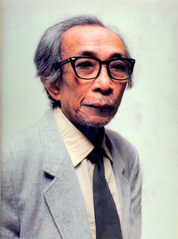
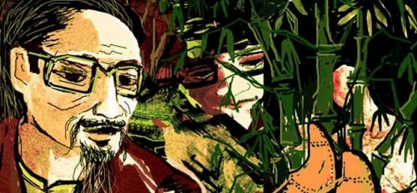
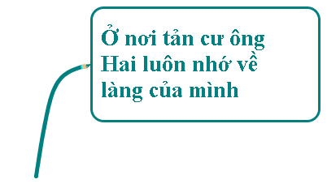
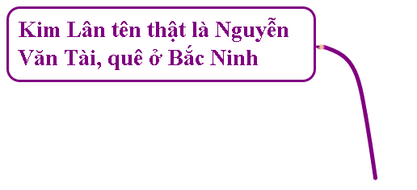

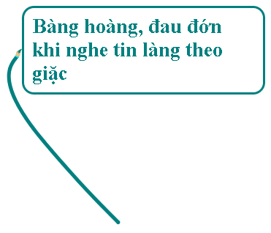
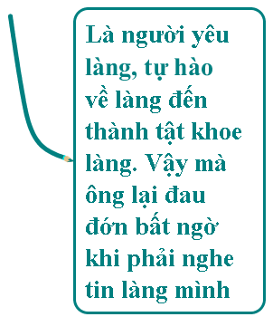
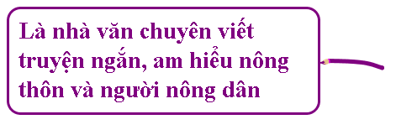
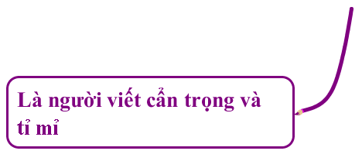

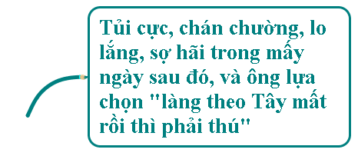




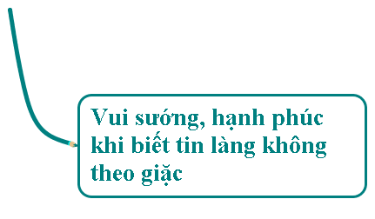
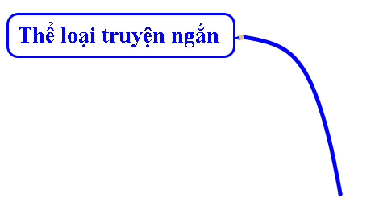
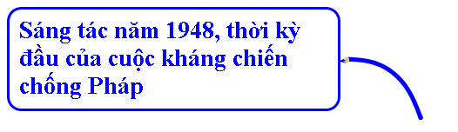

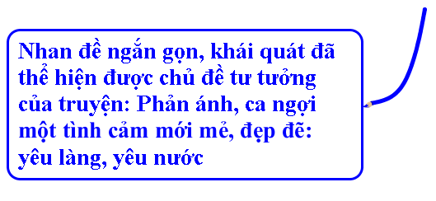
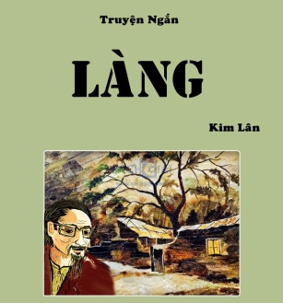


Notes:
Giáo án của Hạnh Nguyễn: https://www.facebook.com/HankNguyenn

Slide 25

Trong văn bản “Làng” của Kim Lân có đoạn:
“Nhưng sao lại nảy ra cái tin như vậy được? Mà thằng Chánh Bệu thì đích là người làng không sai rồi. Không có lửa làm sao có khói? Ai người ta hơi đâu bịa ra những chuyện ấy làm gì. Chao ôi! Cực nhục chưa, cả làng Việt gian! Rồi đây biết làm ăn, buôn bản ra sao? Ai người ta chứa. Ai người ta buôn bán mấy. Suốt cả cái nước Việt Nam này người ta ghê tởm, người ta thù hằn cái giống Việt gian bán nước...Lại còn bao nhiêu người làng, tan tác mỗi người một phương nữa, không biết họ đã rõ cái cơ sự này chưa?”
(SGK Ngữ văn 9, tập một)
Câu 1: Tâm trạng của nhân vật được nói đến trong đoạn trích trên là ai? “Cái cơ sự này” trong đoạn trích là điều gì?
Câu 2: Việc sử dụng liên tiếp các câu nghi vấn trong đoạn văn trên có tác dụng gì trong khi diễn tả những cảm xúc, suy nghĩ của nhân vật?
Câu 3: Bằng sự hiểu biết về truyện ngắn “Làng”, hay viết một đoạn văn nghị luận khoảng 12-15 câu theo theo phép lập luận Tổng hợp - Phân tích - Tổng hợp, phân tích diễn biến tâm trạng của nhân vật khi biết “cái cơ sự này”. Trong đoạn văn có sử dụng thành phần tình thái và khởi ngữ (gạch chân và chú thích rõ).
Câu 4: Tại sao khi xây dựng hình tượng nhân vật chính luôn hướng về làng chợ Dầu, nhưng tác giả lại đặt tên tác phẩm của mình là “Làng” chứ không phải “Làng chợ Dầu”?
Câu 5: Trong chương trình Ngữ văn THCS cũng có một tác phẩm viết về người nông dân với nỗi đau sâu sắc bộc lộ qua cử chỉ, ngoại hình. Đó là tác phẩm nào? Tác giả là ai?
PHIẾU SỐ 1

Slide 26
Câu 1: Tâm trạng của nhân vật được nói đến trong đoạn trích trên là ai? “Cái cơ sự này” trong đoạn trích là điều gì?
GỢI Ý
Tâm trạng nhân vật được nói đến và ý nghĩa “Cái cơ sự này”:
-Tâm trạng của nhân vật được nói đến trong đoạn trích trên là: ông Hai.
- “Cái cơ sự này” trong đoạn trích là: cái tin làng Chợ Dầu theo giặc làm Việt gian.

Slide 27

Câu 2: Việc sử dụng liên tiếp các câu nghi vấn trong đoạn văn trên có tác dụng gì trong khi diễn tả những cảm xúc, suy nghĩ của nhân vật?
Tác dụng : Thể hiện tâm trạng băn khoăn, day dứt, dằn vặt, đau khổ... không nguôi của ông Hai khi nghe tin làng Chợ Dầu theo giặc.

Slide 28

Câu 3
- Tác giả đã đặt nhân vật ông Hai vào một tình huống gay cấn để bộc lộ sâu sắc tình cảm yêu làng, yêu nước của ông.
- Khi mới nghe tin xấu đó: ông sững sờ, chưa tin, nhưng khi người ta kể rành rọt, không tin không được, ông xấu hổ lảng ra vẻ, cúi gằm mặt xuống mà đi trong xấu hổ, đau đớn...
- Về đến nhà: nhìn thấy các con, càng nghĩ càng tủi hổ, giận những người ở lại làng...
- Ba bốn ngày sau: Không dám ra ngoài. Cái tin nhục nhã ấy choán hết tâm trí ông thành nỗi ám ảnh khủng khiếp...
- Tình cảm yêu nước vả yêu làng con thể hiện sâu sắc trong cuộc xung đột nội tâm gay gắt và sự lựa chọn “Làng thì yêu thật, nhưng làng theo Tây mất rồi thì phải thù”
- Tình cảm đối với kháng chiến, đối với cụ Hồ được bộc lộ một cách cảm động nhất khi ông trút nỗi lòng vào lời tâm sự với đứa con út ngây thơ...
=> Tóm lại, với nghệ thuật miêu tả diễn biến tâm trạng nhân vật tinh tế, Kim Lân đã thể hiện chân thực, cảm động tình yêu làng, yêu nước, tinh thần kháng chiến của ông Hai, của người nông dân Việt Nam buổi đầu chống Pháp.

Slide 29
Tại sao khi xây dựng hình tượng nhân vật chính luôn hướng về làng chợ Dầu, nhưng tác giả lại đặt tên tác phẩm của mình là “Làng” chứ không phải “Làng chợ Dầu”?
Tác giả đặt tên truyện là “Làng” chứ không phải là “Làng Chợ Dầu”:
- Nếu đặt tên là “Làng chợ Dầu” thì câu chuyện chỉ kể về cuộc sống và con người ở một làng quê cụ thể => Ý nghĩa tác phẩm sẽ hạn hẹp
- Đặt tên là “Làng” vì đây là tên gọi gần gũi, thân mật, cụ thể với bất kỳ ai
=> Ý nghĩa nhan đề có sức khái quát cao: Không phải chỉ có một làng là làng yêu nước như làng chợ Dầu và không chỉ có một người nông dân yêu nước như ông Hai mà trên đất nước Việt Nam có rất nhiều làng yêu nước như làng chợ Dầu và cũng có rất nhiều người nông dân yêu nước như nhân vật ông Hai

Slide 30

Trong chương trình Ngữ văn THCS cũng có một tác phẩm viết về người nông dân với nỗi đau sâu sắc bộc lộ qua cử chỉ, ngoại hình. Đó là tác phẩm nào? Tác giả là ai?
GỢI Ý
Tác phẩm viết về người nông dân với nỗi đau sâu sắc:
- Tác phẩm: Lão Hạc -Tác giả: Nam Cao

Slide 31

PHIẾU SỐ 2
Đọc đoạn văn sau và trả lời các câu hỏi bên dưới:
"Nhưng sao lại nảy ra cái tin như vậy được? Mà thằng chánh Bệu thì đích là người làng không sai rồi. Không có lửa làm sao có khói? Ai người ta hơi đâu bịa tạc ra những chuyện ấy làm gì. Chao ôi! Cực nhục chưa, cả làng Việt gian! rồi đây biết làm ăn buôn bán ra sao? Ai người ta chứa. Ai người ta buôn bán mấy. Suốt cả cái nước Việt Nam này người ta ghê tởm, người ta thù hằn cái giống Việt gian bán nước...Lại còn bao nhiêu người làng tan tác mỗi người một phương nữa, không biết họ đã rõ cái cơ sự này chưa?"
(Trích Ngữ văn 9 – tập 1)
1. Đoạn trích trên nằm trong tác phẩm nào? Tác giả là ai?
2. Nêu ý nghĩa nhan đề của tác phẩm?
3. Tìm một câu rút gọn có trong đoạn văn và chỉ rõ cách rút gọn?
4. Viết đoạn văn (khoảng 200 từ) trình bày cảm nhận của em về đoạn trích trên?

Slide 32

Đoạn trích trên nằm trong tác phẩm nào? Tác giả là ai?
GỢI Ý
Đoạn trích nằm trong truyện ngắn “Làng” của nhà văn Kim Lân

Slide 33
Nêu ý nghĩa nhan đề của tác phẩm?
GỢI Ý
Nhan đề đã thể hiện sâu sắc chủ để của tác phẩm là viết về lòng yêu nước của người nông dân, Làng là nơi gần gũi gắn bó với người nông dân, bởi người ta không thể yêu nước nếu không yêu làng.

Slide 34

CÂU 3
- Câu rút gọn trong đoạn văn: Rồi đây biết làm ăn buôn bán ra sao?
- Bộ phận chủ ngữ được rút gọn .
Tìm một câu rút gọn có trong đoạn văn và chỉ rõ cách rút gọn?

Slide 35

Viết đoạn văn (khoảng 200 từ) trình bày cảm nhận của em về đoạn trích trên?
GỢI Ý
- Về hình thức: Đảm bảo kết cấu một đoạn văn, không mắc lỗi diễn đạt, dùng từ, ngữ pháp
- Về nội dung: Trình bày được cảm nhận về tâm trạng của nhân vật ông Hai, đó là sự nửa tin, nửa ngờ của ông Hai khi nghe tin làng Chợ Dầu theo giặc. Buộc phải tin đó là sự thật nên ông Hai lo sợ cho tương lai của những người làng Chợ Dầu đang tản cư ở khắp nơi.

Slide 36
Cho đoạn trích sau:
“Ông Hai vẫn trằn trọc không sao ngủ được, ông hết trở mình bên này lại trở mình bên kia, thở dài. Chợt ông lão lặng hẳn đi, chân tay nhũn ra, tưởng chừng như không cất lên được... Có tiếng nói léo xéo ở gian trên. Tiếng mụ chủ... Mụ nói cái gì yậy? Mụ nói cái gì mà lào xào thế? Trống ngực ông lão đập thình thịch. Ông lão nín thở, lắng tai nghe bên ngoài.”
Câu 1: Đoạn trích trên trích trong tác phẩm nào? Do ai sáng tác?
Câu 2: Chỉ ra những từ láy tượng thanh có trong đoạn trích. Những từ láy đó đã giúp bộc lộ tâm trạng của nhân vật ông Hai như thế nao? Tại sao ông Hai lại có tâm trạng đó?
Câu 3: Truyện ngắn “Làng” là một trong những tác phẩm tiêu biểu cùa nhà văn Kim Lân, đã tạo một dấu ấn riêng trong lòng người đọc. Em hãy viết đoạn văn khoảng nửa trang giấy thi giới thiệu về tác phẩm này.

Slide 37

Đoạn trích trên trích trong tác phẩm nào? Do ai sáng tác?
- Tác phẩm: Làng
- Tác giả: Kim Lân

Slide 38

Chỉ ra những từ láy tượng thanh có trong đoạn trích. Những từ láy đó đã giúp bộc lộ tâm trạng của nhân vật ông Hai như thế nao? Tại sao ông Hai lại có tâm trạng đó?
Từ láy trong đoạn văn và tác dụng:
- Đoạn văn trên có 3 từ láy tượng thanh: “léo xéo, lào xào, thình thịch”.
- Tác dụng: bộc lộ tâm trạng ông Hai: căng thẳng, lo lắng, sợ hãi đến mức ám ảnh (tiếng động trong đêm càng tô đậm nỗi sợ trong lòng ông Hai).
=> Ông Hai rơi vào tâm trạng đó là do ông không muốn mụ chủ nhà biết chuyện làng Chợ Dầu của ông Việt gian.

Slide 39

Truyện ngắn “Làng” là một trong những tác phẩm tiêu biểu cùa nhà văn Kim Lân, đã tạo một dấu ấn riêng trong lòng người đọc. Em hãy viết đoạn văn khoảng nửa trang giấy thi giới thiệu về tác phẩm này.
a. Mở đoạn:
Nêu tên tác phẩm Làng và tác giả Kim Lân, nêu ấn tượng của mình về tác giả, tác phẩm đó.
b. Thân đoạn:
- Giới thiệu ngắn gọn về tác giả, khẳng định tác phẩm định giới thiệu là một trong những thành công của tác giả đó.
- Giới thiệu xuất xứ, hoàn cảnh sáng tác của tác phầm.
- Thuật lại (tóm tắt) ngắn gọn nội dung của tác phẩm (đoạn trích). Đối với thơ thì nêu nội dung chính.
- Trình bày giá trị nội dung của tác phẩm (đoạn trích)
+ Xây dựng thành công nhân vật
+ Thông qua vẻ đẹp của các nhân vật chủ yếu là nhân vật chính (đặc điểm, tính cách, lời nói, suy nghĩ và hành động) để thấy tác giả gửi gắm, ngợi ca điều gì.
- Giá trị nghệ thuật của tác phẩm (đoạn trích)
+ Tạo tình huống truyện
+ Xây dựng nhân vật
+ Ngôi kể, điểm nhìn nghệ thuật
+ Kết hợp phương thức biểu đạt.
c. Kết đoạn:
Thông qua ý nghĩa, chủ dề, tư tường của tác phẩm đưa ra đánh giá chung.

Slide 40

Cho đoạn trích sau:
“Mãi khuya, bà Hai mới chống gối đứng dậy. Bà lẳng lặng xuống bếp châm lửa ngồi tính tiền hàng, vẫn nhưng tiền cua, tiền bún, tiền đỗ, tiền kẹo ...Vẫn cái giọng rì rầm, rì rầm thường ngày.
- Này, thầy nó ạ.
Ông Hai nằm rũ ra ở trên giường không nói gì.
- Thầy nó ngủ rồi à ?
- Gì ?
Ông lão khẽ nhúc nhích.
- Tôi thấy người ta đồn ...
Ông lão gắt lên:
- Biết rồi!
Bà Hai nín bặt. Gian nhà lặng đi hiu hắt.”
(Trích Làng - Kim Lân)

Slide 41

Câu 1: Dấu chấm lửng trong câu “Tôi thấy người ta đồn...” có tác dụng gì? Sự việc mà bà Hai nghe “người ta đồn” là sự việc nào?
Câu 2: Theo trình tự cốt truyện thì đoạn trích nằm ở tình huống nào? Ý nghĩa của tình huống này là gì?
Câu 3: Trong cuộc đối thoại trên, có những phương châm hội thoại nào đã bị vi phạm? Theo em, việc tác giả để cho nhân vật vi phạm các phương châm hội thoại này nhằm mục đích gi?
Câu 4: Viết một đoạn văn khoảng 12 câu theo phép lập luận Tổng - Phân - Hợp phân tích tâm trạng ông Hai kể từ khi nghe tin làng Chợ Dầu theo giặc. Trong đoạn văn có sử dụng một câu bị động và một phép nối liên kết.
Câu 5: Từ văn bản trên, với những hiểu biết xã hội, em hãy trình bày những suy nghĩ của mình trong khoảng nửa trang giấy thi về tình yêu Tổ quốc của thế hệ trẻ ngày nay.

Slide 42

Dấu chấm lửng trong câu “Tôi thấy người ta đồn...” có tác dụng gì? Sự việc mà bà Hai nghe “người ta đồn” là sự việc nào?
GỢI Ý
Tác dụng dấu chấm lửng và sự việc “người ta đồn” là:
- Tác dụng của dấu chấm lửng: Diễn đạt lời nói bị ngắt quãng (Bà Hai bị ông Hai ngắt lời)
- Việc bà Hai nghe “người ta đồn”: Là việc làng Chợ Dầu Việt gian theo giặc.

Slide 43

Theo trình tự cốt truyện thì đoạn trích nằm ở tình huống nào? Ý nghĩa của tình huống này là gì?
***Vị trí đoạn trích và ý nghĩa tình huống:
Vị trí đoạn trích: Theo trình tự cốt truyện thì đoạn trích nằm ở tình huống sau khi ông Hai bất ngờ nghe tin làng Chợ Dầu theo giặc.
- Ý nghĩa: Đặt nhân vật vào tình huống gay cấn để thử thách tình yêu làng, yêu nước sâu sắc ở ông Hai.

Slide 44

Trong cuộc đối thoại trên, có những phương châm hội thoại nào đã bị vi phạm? Theo em, việc tác giả để cho nhân vật vi phạm các phương châm hội thoại này nhằm mục đích gì?
Phương châm hội thoại bị vi phạm và tác dụng:
- Phương châm hội thoại bị vi phạm: phương châm về chất và phương châm lịch sự
- Mục đích: bộc lộ diễn biến tâm trạng nhân vật ông Hai: đau khổ, chán chường, thất vọng... --> khắc họa tình yêu làng, yêu nước sâu sắc của nhân vật.

Slide 45
Viết một đoạn văn khoảng 12 câu theo phép lập luận Tổng - Phân - Hợp phân tích tâm trạng ông Hai kể từ khi nghe tin làng Chợ Dầu theo giặc. Trong đoạn văn có sử dụng một câu bị động và một phép nối liên kết.
- Phân tích ngôn ngữ đối thoại, độc thoại và độc thoại nội tâm; cách sử dụng các kiểu câu, dấu câu để bộc lộ cảm xúc ... thông qua các dẫn chứng để thấy được diễn biến tâm trạng ông Hai sau khi nghe tin làng Chợ Dầu theo giặc.
- Khi mới nghe tin: sốc, sững sờ.
- Khi về nhà: đau khổ, chán chường, thất vọng, tủi nhục, (chú ý các sự việc hợp lí)
- Khi buộc phải lựa chọn: tuyệt vọng, bế tắc.
=> Nghệ thuật xây dựng tình huống truyện đặc sắc, nghệ thuật mỉêu tả tâm lí nhân vật và sự vận dụng linh hoạt các kiểu ngôn ngữ đối thoại, độc thoại, độc thoại nội tâm đã khắc họa tình yêu làng, yêu nước sâu sắc ở nhân vật ông Hai.

Slide 46

- Khẳng định qua truyện ngắn Làng của Kim Lân ta thấy được tình yêu làng quê và tình yêu nước sâu sắc ở ông Hai. Đặt nhân vật vào tình huống gay cấn tác giả đã làm nổi bật cả hai tình cảm nói trên của nhân vật và cho thấy tình yêu nước rộng lớn đã bao trùm lên tình yêu làng, nó chi phối và thống nhất mọi tình cảm khác trong con người Việt Nam thời kháng chiến.
- Tuổi trẻ Việt Nam cần có nhận thức và hành động đúng về tình yêu Tổ quốc:
+ Lí giải vì sao thế hệ trè ngày nay cần phài có tình yêu với Tổ quốc.
+ Biểu hiện cụ thể của tình yêu Tồ quốc trong giai đoạn hiện nay
+ Phê phán hiện tượng tiêu cực
+ Thể hiện tình yêu Tổ quốc, thế hệ trẻ Việt Nam cần có nhận thức và hành động gì?
Từ văn bản trên, với những hiểu biết xã hội, em hãy trình bày những suy nghĩ của mình trong khoảng nửa trang giấy thi về tình yêu Tổ quốc của thế hệ trẻ ngày nay.

Slide 47
PHIẾU SỐ 5
Cho đoạn văn sau:
“Nhìn lũ con tủi thân, nước mắt ông lão cứ giàn ra. Chúng nó cũng là trẻ con làng Việt gian đấy ư? Chúng nó cũng bị người ta rẻ rúng hắt hủi đấy ư? Khốn nạn, bằng ấy tuồi đầu...Ông lão nắm chặt tay lại mà rít lên:
- Chúng bay ăn miếng cơm hay miếng gì vào mồm mà đi làm cái giống Việt gian bán nước để nhục nhã thế này.”
(Trích “Làng” - Kim Lân)
Câu 1: Tình huống cơ bản của truyện và ý nghĩa của tình huống truyện là gì? Đoạn văn trên nói lên tâm trạng như thế nào của nhân vật Ông Hai? Theo em tình huống nào trong truyện “Làng” đã khiến ông Hai có tâm trạng như vậy?
Câu 2: Chỉ ra các câu nghi vấn trong đoạn trích trên. Việc sử dụng kiểu câu ấy đã góp phần tạo nên ngôn ngữ nhân vật độc đáo thế nào?
Câu 3: Xây dựng hình tượng nhân vật ông Hai, luôn tự hào, luôn hướng về làng chợ Dầu nhưng vì sao Kim Lân lại đặt tên truyện ngắn của mình là “Làng” mà không phải làng chợ Dầu?
Câu 4: Đoạn văn “Nhìn lũ con...bằng ấy tuổi đầu” có sử dụng ngôn ngữ đối thoại, độc thoại hay độc thoại nội tâm? Kể tên một tác phẩm trong chương trình Ngữ
văn 9 cũng có sử dụng kiểu ngôn ngữ ấy?
Câu 5: Hãy viết một đoạn văn khoảng 12 câu theo phép lập luận Tồng hợp - Phân tích - Tồng hợp, làm rõ tâm trạng của ông Hai khi nghe tin làng Dầu theo giặc. Trong đoạn có sử dụng một thanh phần biệt lập và phép nối.

Slide 48

Tình huống cơ bản của truyện, ý nghĩa tình huống truyện. Tâm trạng của ông Hai trong đoạn văn và tình huống dẫn đến tâm trạng đó:
- Tình huống cơ bản của truyện: ông Hai nghe tin làng Chợ Dầu theo giặc; ông Hai nghe tin cải chính
- Ý nghĩa tình huống: Bộc lộ tình yêu làng, yêu nước của ông Hai
- Tâm trạng ông Hai trong đoạn trích trên: đau đớn, tủi hồ
- Tình huống dẫn đến tâm trạng ông Hai: Khi ông Hai nghe tin làng Dầu theo giặc từ miệng một người phụ nữ tản cư
Tình huống cơ bản của truyện và ý nghĩa của tình huống truyện là gì? Đoạn văn trên nói lên tâm trạng như thế nào của nhân vật Ông Hai? Theo em tình huống nào trong truyện “Làng” đã khiến ông Hai có tâm trạng như vậy?

Slide 49

Chỉ ra các câu nghi vấn trong đoạn trích trên. Việc sử dụng kiểu câu ấy đã góp phần tạo nên ngôn ngữ nhân vật độc đáo thế nào?
- 2 câu nghi vấn: “Chúng nó là trẻ con làng Việt gian đấy? Chúng nó bị người ta rẻ rúng hắt hủi đây?”
- Tác dụng: Tạo nên ngôn ngữ độc đáo của nhân vật. Tạo nên ngôn ngữ độc thoại nội tâm, bên cạnh ngôn ngữ đối thoại và ngôn ngữ độc thoại, góp phần thể hiện chiều sâu tâm trạng của nhân vật ông Hai: đau đớn, xót xa, tủi hổ. Từ đó, ta thấy tình yêu làng của nhân vật ông Hai và ngòi bút miêu tả nội tâm nhân vật xuất sắc của nhà văn.

Slide 50

Xây dựng hình tượng nhân vật ông Hai, luôn tự hào, luôn hướng về làng chợ Dầu nhưng vì sao Kim Lân lại đặt tên truyện ngắn của mình là “Làng” mà không phải làng chợ Dầu?
Ý nghĩa việc tác giả đặt tên truyện là “Làng”:
- Nếu đặt tên là “Làng chợ Dầu” thì câu chuyện chỉ kể về cuộc sống và con ngừời ở một làng quê cụ thể => Ý nghĩa tác phẩm sẽ hạn hẹp
- Đặt tên là “Làng” vì đây là tên gọi gần gũi, thân mật, cụ thể với bất kỳ ai
=> Ý nghĩa nhan đề có sức khái quát cao: Không phải chỉ có một làng là làng yêu nước như làng chợ Dầu và không chỉ có một người nông dân yêu nước như ông Hai mà trên đất nước Việt Nam có rất nhiều làng yêu nước như làng chợ Dầu và cũng có rất nhiều người nông dân yêu nước như nhân vật ông Hai.

Slide 51
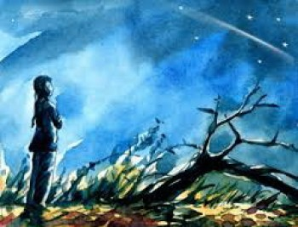
Đoạn văn “Nhìn lũ con...bằng ấy tuổi đầu” có sử dụng ngôn ngữ đối thoại, độc thoại hay độc thoại nội tâm? Kể tên một tác phẩm trong chương trình Ngữ văn 9 cũng có sử dụng kiểu ngôn ngữ ấy?
GỢI Ý
Ngôn ngữ và tác phẩm cũng sử dụng ngôn ngữ đó:
- Ngôn ngữ độc thoại nội tâm
- Tên văn bản cùng sử dụng kiểu ngôn ngữ đó: Những ngôi sao xa xôi

Slide 52
Viết đoạn văn làm rõ tâm trạng ông Hai khi nghe tin làng Chợ Dầu Việt gian theo giặc:
- Phân tích ngôn ngữ đối thoại, độc thoại và độc thoại nội tâm: cách sử dụng các kiểu câu, dấu câu để bộc lộ câm xúc... thông qua các dẫn chứng để thấy được diễn biến tâm trạng ông Hai sau khi nghe tin làng Chợ Dầu theo giặc.
- Khi mới nghe tin: sốc, sững sờ.
- Khi về nhà: đau khổ, chán chường, thất vọng, tủi nhục, (chú ý các sự việc hợp lí)
Khi buộc phải lựa chọn: tuyệt vọng, bế tắc.
=> Nghệ thuật xây dựng tình huống truyện đặc sắc, nghệ thuật miêu tả tâm lí nhân vật và sự vận dụng linh hoạt các kiểu ngôn ngữ đối thoại, độc thoại, độc thoại nội tâm đã khắc họa tình yêu làng, yêu nước sâu sắc ở nhân vật ông Hai.
Hãy viết một đoạn văn khoảng 12 câu theo phép lập luận Tồng hợp - Phân tích - Tồng hợp, làm rõ tâm trạng của ông Hai khi nghe tin làng Dầu theo giặc. Trong đoạn có sử dụng một thanh phần biệt lập và phép nối.

